Slide 1
Prechádzka Košicami
(Spoznaj naše mesto)
E-TWINNING PROJEKT (čitateľské dielne)
Mgr. Patrícia Gabrišová
SZŠ Didacticus

Slide 2
Základné informácie
Košický samosprávny kraj
metropola východného Slovenska
počet obyvateľov : 240 000
2. najľudnatejšie mesto Slovenskej republiky
historický región : Abov

Slide 3
Základné informácie
Košice boli odjakživa strategické obchodné mesto, pretože leží na križovatke ciest - blízkosť hraníc s Maďarskom, Ukrajinou a Poľskom.
Nachádzajú sa v Košickej kotline (súčasť Východoslovenskej nížiny).
pohoria : Slovenské rudohorie, Slánske vrchy
Cez Košice preteká rieka Hornád.
V roku 2013 sa Košice stali Európskym hlavným mestom kultúry.

Slide 4
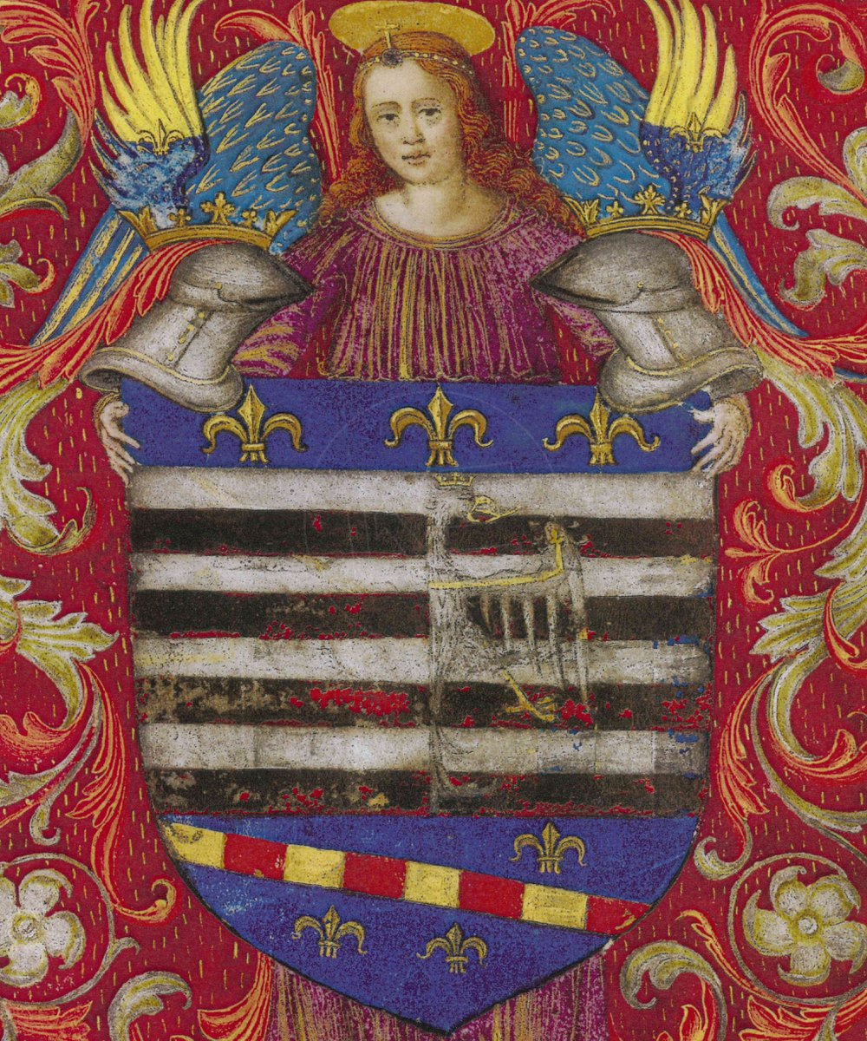
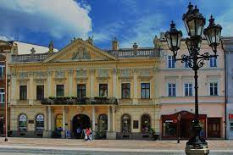
Erb mesta Košice, mestská radnica

Slide 5
Stručná história mesta
pôvodne trhová osada slovenského pôvodu
prvá písomná zmienka pochádza z roku 1230 (Villa Cassa)
k pôvodným maďarským a slovenským obyvateľom v 13. storočí pribúdali nemeckí osadníci
Košice sa v 13. storočí stali miestom Kráľovskej komory Uhorska
v roku 1369 im udelený prvý erb v strednej Európe - za vlády panovníka Ľudovíta I. Veľkého
v 16. storočí silná protiturecká pevnosť
od 19. storočia prebieha silné spriemyselňovanie
v roku 1945 bol v Košiciach podpísaný Košický vládny program

Slide 6
Dóm sv. Alžbety
najvýchodnejšia katedrála v Európe
najväčší kostol na území Slovenska
nachádza sa v strede Hlavnej ulice
je zasvätený sv. Alžbete Uhorskej, patrónke charity
pochádza zo 14. storočia - stavba katedrály bola ukončená v 16. storočí
národná kultúrna pamiatka

Slide 7
Dóm sv. Alžbety

Slide 8
Štátne divadlo v Košiciach
pôvodne bolo divadlo postavené v roku 1788 v budove v klasicistickom slohu
súčasná budova pochádza z roku 1899
v roku 1945 bolo založené Východoslovenské národné divadlo pod vedením Janka Borodáča
od roku 1955 premenované na Štátne národné divadlo
v súčasnosti má tri súbory - činoherný, operný a baletný

Slide 9
Śtátne divadlo v Košiciach

Slide 10
Kultúrne inštitúcie
Východoslovenské múzeum
Technické múzeum
Archeologické múzeum
Východoslovenská galéria
Okrem toho :
Košický hrad, Zoologická záhrada v Košiciach - Kavečany, mestská radnica, Jakabov palác a iné

Slide 11
Technické múzeum

Slide 12
Košická zoo - kŕmenie tučniakov

Slide 13
Jakabov palác

Slide 14
https://www.youtube.com/watch?v=ipzredn51O0 - zaujímavé video o Košiciach
https://www.youtube.com/watch?v=MJ52ecMsViM - dominanty Košíc - Dóm. sv. Alžbety
https://www.youtube.com/watch?v=7lIQ_zKZ4Dg&t=113s - košické nárečie (abbovské)

Slide 15
Ďakujeme za pozornosť :)

